Slide 1
PLANNING & PROMOTION | TRACK RECORD
アシックス様 御中
企画・宣伝 実績のご紹介
CM・SNS・イベントからショールームまで、一気通貫のプロモーション支援
企画・宣伝協同組合 | 2026年9月

Slide 2



01 | ABOUT
企画・宣伝とは
商品の魅力を、映像・電波・売場・体験の場まで届けきる仕事です。企画立案からキャスティング、制作、当日運営まで一気通貫で担います。
本日ご紹介する内容
01
企画・宣伝とは(概要)
動画制作・CM
TVCM、WEB CM、リクルート動画。楽曲タイアップやタレントキャスティングも社内で完結。
02
実績 ワークマン様・西川様 ほか
03
ショールーム運営
SNS・メディア展開
Instagram・X・YouTubeの運用に加え、テレビ・ラジオの番組提供やコーナー制作まで。
04
SNSチーム
05
イベントチーム
イベント・売場づくり
06
メディアチーム
展示会、ファッションショー、トークショー。店頭販促物やショールームのデザインも。
07
アシックス商事様との取り組み
02

Slide 3






02 | WORKS
実績 主なクライアント
ワークマン様
西川様
大塚製薬様
動画撮影・制作とSNS運用。#ワークマン女子ブームを支えた発信を担当。
おてごろ西川のTVCM制作と、ニッポン放送でのオリジナル番組2本を展開。
プロモーション施策のご支援。(取り組み内容を追記してください)
青山商事様
ファッション各社様
キャスティング
LPのクリエイティブから撮影までトータルプロデュース。Instagramも運用。
チヨダ様のRUDOタイアップムービー、moimolnの日本上陸PRなど。
中村アン、菜々緒、所ジョージ、千原ジュニア、竹原ピストル、磯山さやか ほか多数。
※サザンオールスターズ楽曲タイアップ(西川様CM)など、詳細は次ページ以降でご紹介します。
03

Slide 4



02 | WORKS
実績 ワークマン様
領域 動画撮影・制作 / SNS運用 / イベント
SNS運用
製品情報と各種イベント情報を発信。キャンパーや森ガールに支持が広がり、#ワークマン女子のブームを後押ししました。
ファッションショー・撮影現場の写真を挿入
過酷ファッションショー
豪雨や強風を再現した会場で製品の機能性を見せるショーを開催・撮影。異例のスタイルが話題になり、多くのメディアで紹介されました。
リクルーティング動画
学生向けの採用動画を企画制作。現場で働く若手の声を通して、仕事の魅力と職場環境を伝えています。
SNS投稿画像を挿入
動画キャプチャを挿入
※写真・動画・数値は素材の共有後に差し替えます。
04

Slide 5


02 | WORKS
実績 西川様
領域 TVCM / ラジオ番組制作 / トークショー
おてごろ西川 TVCM
高品質な寝具を手頃な価格で届けるシリーズの立ち上げに参画。サザンオールスターズ「夢の宇宙旅行」とタイアップし、老舗nishikawaにない演出のCMを制作しました。
CMカット・番組ビジュアルを挿入
ニッポン放送 オリジナル番組
GENERATIONS小森隼さんの「Good Laugh and Sleep」、磯山さやかさんの「Goodナイト!Goodトーク!」の2番組を制作。番組SNSの運用も担当しています。
トークショー
お取引先の店舗で契約タレントやスポーツ選手を招いたトークショーを実施。白濱亜嵐さんをゲストに迎えた回も。
トークショーの写真を挿入
※写真・動画・数値は素材の共有後に差し替えます。
05

Slide 6
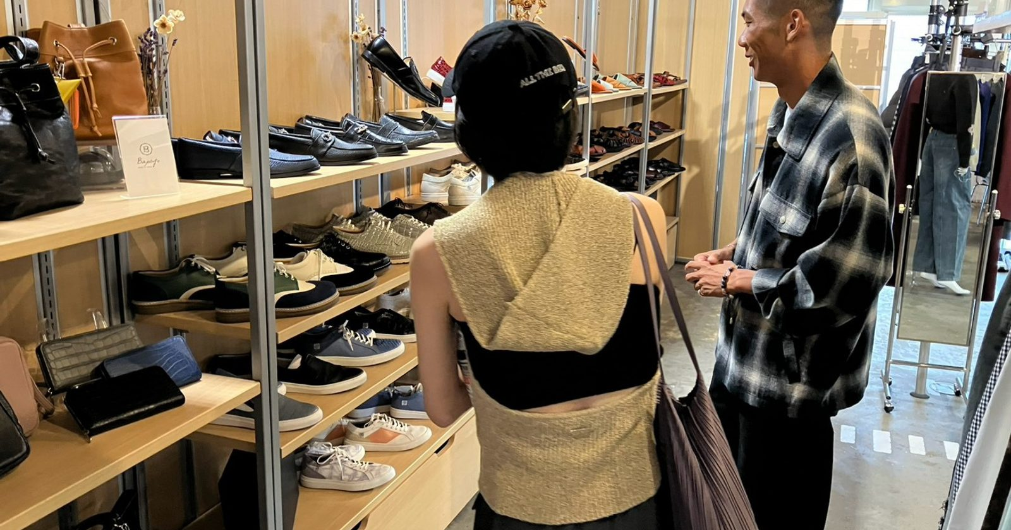
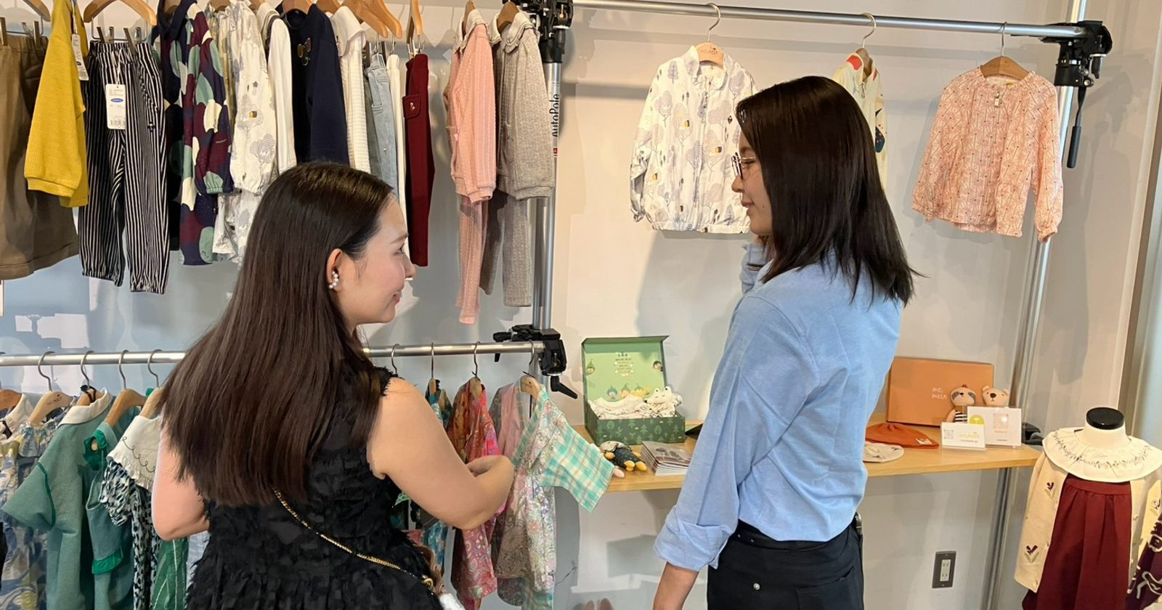
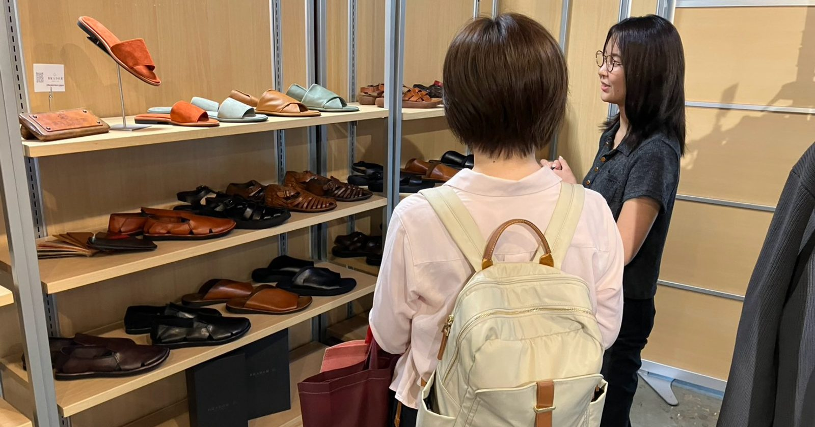


03 | SHOWROOM
ショールーム運営 ifca showroom
自社ショールーム ifca showroom を運営。直近では2026AW展示会を8月26日・27日に開催しました(写真は会場の様子)。
企画・展示構成
接客・運営
来場データの活用
シーズンごとのテーマ設計と展示替え。来場目的に合わせた動線をつくります。
常駐スタッフによるご案内と商談対応。バイヤー向けの内覧会も運営します。
来場者アンケートと商談記録を集計し、展示・商品開発へフィードバック。
年間来場者 X,XXX名 商談につながった割合 XX%
※来場者数などの数値はサンプルです。実績値に差し替えてご利用ください。
06

Slide 7

04 | SOCIAL MEDIA
SNSチーム
企画・撮影・投稿・分析までを一括で運用。番組やイベントと連動した展開が得意です。
ワークマン様
JA全農様・JAタウン様
Instagram・Xで製品情報とイベント情報を発信。ユーザー投稿の広がりを活かした運用。
YouTube番組ファンファームと連動し、公式Instagramのショート動画を多数制作。
投稿画像を挿入
投稿画像を挿入
青山商事様
YouTube ゆるふわ
撮影場所・モデル手配・スタイリングまでプロデュースし、Instagramを運用。
チャンネルの企画・運用とサムネイル制作。秋元真夏さん、藤原紀香さんが出演。
投稿画像を挿入
サムネイル画像を挿入
※各アカウントの投稿画像・フォロワー数は素材の共有後に差し替えます。
07

Slide 8
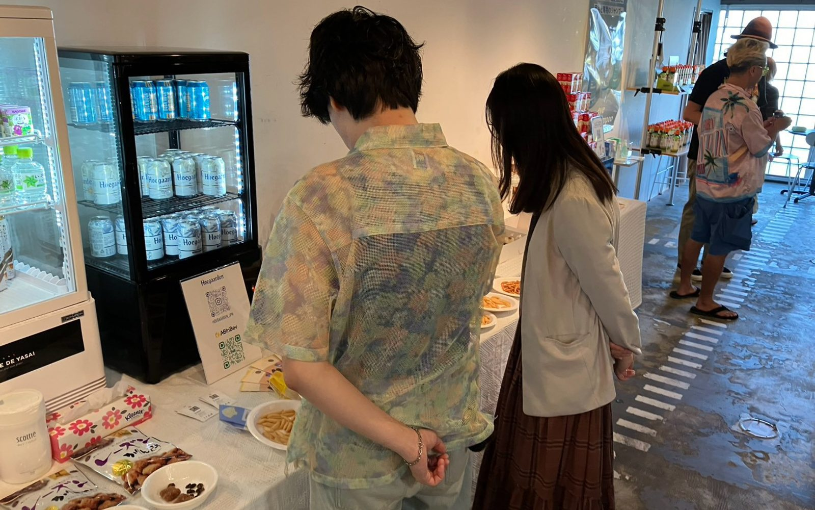
05 | EVENT
イベントチーム
会場の下見から設営、当日運営まで、体験の場をまるごとつくります。
イベント写真を挿入
イベント写真を挿入
イベント写真を挿入
イベント写真を挿入
展示会
ワークマン様
ハーレーダビッドソン様
ラジオパーク
イマジン様
ifca showroomでの2026AW展示会など、企画から運営まで。
過酷ファッションショーの開催・撮影。多くのメディアに掲載。
体験イベントの企画・運営。(内容を追記してください)
ブース出展・ステージ企画。(内容を追記してください)
公開録音イベントの企画・運営。(内容を追記してください)
※写真・動画・数値は素材の共有後に差し替えます。
08

Slide 9





06 | MEDIA
メディアチーム
テレビから交通広告まで、届けたい相手に合わせて媒体を組み合わせます。
テレビ
ラジオ
新聞
テレビ東京・日本テレビ・TBS・テレビ朝日・フジテレビ・BSフジで番組提供。番組公式SNSの運用も。
ニッポン放送・TOKYO FMで番組やコーナーを制作。全国ネットの生CMも展開。
記事広告・純広告の企画と掲載。(実績を追記してください)
雑誌
WEB
交通
女性誌VERYでのタイアップ、メンズ誌RUDOとのコラボムービーなど。
LP制作、広告バナー、WEB CM。クリエイティブ提案から撮影まで一括で。
電車内サイネージでのCM放映、上野大型ビジョン、駅サイネージ広告。
09

Slide 10
07 | ASICS TRADING — STILL
アシックス商事様 静止画実績
ブランドビジュアル、店頭販促物、マガジンなどの静止画クリエイティブを制作しています。
AZフォルダの画像を挿入
LOフォルダの画像を挿入
TLフォルダの画像を挿入
AWKフォルダの画像を挿入
AcureZ
LADY WORKER
texcy luxe
ASICS WALKING
ブランドビジュアル・店頭展開
ビジュアル・販促物
赤・黒・白を基調にマガジン、店頭販促物までデザイン
RUNWALK / GB / PEDALA の各ライン
※各フォルダの画像素材を共有いただき次第、差し替えます。
10

Slide 11
07 | ASICS TRADING — MOVIE
アシックス商事様 動画実績
CM動画は30秒・60秒で制作。texcy luxeは販売店舗のある沿線、サラリーマン乗車率の高い路線・駅で放映しました。
AZフォルダの動画キャプチャを挿入
LOフォルダの動画キャプチャを挿入
TLフォルダの動画キャプチャを挿入
AWKフォルダの動画キャプチャを挿入
AcureZ
LADY WORKER
texcy luxe
ASICS WALKING
60秒プロモーション動画
プロモーション動画(本日素材手配中)
60秒動画。スニーカーのような履き心地を、激しいダンスで表現
RUNWALK / GB / PEDALA / AWKmove
※各フォルダの動画素材を共有いただき次第、キャプチャと二次元コード等に差し替えます。
11

Slide 12
07 | ASICS TRADING — OTHER
アシックス商事様 イベント・ショールーム
イベント
ショールーム・掲載実績
ifca showroomでtexcy luxe・AcureZを展示。ショウルームのデザインもブランドカラーに合わせて設計しています。
texcy luxe 15周年記念プロジェクト
発売15周年を記念したプロジェクトを展開。記念クリエイティブの制作から参画しました。
LADY WORKER イベント
texcy luxe展示の写真を挿入
AcureZ展示の写真を挿入
(内容を追記してください)
メディア掲載実績の画像を挿入
15周年・イベントの写真を挿入
12

Slide 13

次の企画を、ご一緒させてください。
各実績の詳細資料や制作物の実物は、お打ち合わせの際にご覧いただけます。
アシックス様の課題に合わせたご提案をお持ちします。
お問い合わせ | 企画・宣伝協同組合 担当 ○○ xxx@example.co.jp 03-XXXX-XXXX
※連絡先はダミーです。写真・動画枠は素材の共有後に差し替えます。

